Slide 1

第10章 文本处理与正则表达式
Python课程组
武汉大学信息管理学院
Notes:
NOTE: Want a different image on this slide? Select the picture and delete it. Now click the Pictures icon in the placeholder to insert your own image.

Slide 2
教学内容
10.1 文本处理概述
10.2 字符串的函数操作
10.3 正则表达式

Slide 3
10.1 文本处理概述

Slide 4
10.1.1 文本数据的特点
半结构化：大多数文本数据属于半结构化数据。例如，在新闻报道中，标题、作者、分类、来源等信息通常有一定的格式或标签，这部分内容称为结构化内容。而新闻的主体部分则是由连续的文字和标点构成的非结构化内容，无法通过表格等明确的结构直接呈现。
数据量大：文本是信息传播的主要形式之一，因此其数量极为庞大。一般的文本数据库可能包含成千上万的文本样本。随着网络信息技术的快速发展，人们对网络的依赖日益加深，海量用户生成的内容大多以文本形式呈现，使得文本数据呈现出持续增长、快速膨胀的趋势。
高维稀疏性：文本数据在结构化处理后（例如通过词袋模型编码），生成的文本向量通常具有高维度且稀疏的特性。词袋模型可能生成数千甚至上万个维度的向量，这不仅增加了计算量，也导致资源消耗大，影响算法的准确性。因此，在文本分析之前，常需要通过主题分析或特征筛选等方法进行降维处理，以优化分析和挖掘效果。

Slide 5
10.1.2 文本处理的内涵
文本数据收集：在文本处理的任务中，文本的收集是关键的第一步，包含对原始数据的采集和整理。数据来源可以是网页、数据库、社交媒体等多种渠道，确保数据具有代表性和足够的覆盖范围。高质量的数据收集不仅要确保信息的广度，还要关注获取数据的合法性与准确性，以奠定后续处理的基础。
数据预处理：通过一系列操作，将原始数据转化为标准化、清晰的文本结构，以利于进一步分析。这一阶段包括数据清洗、分词、词性标注、去停用词、词干提取等步骤，以减少数据的噪声并提升分析效率。例如，在分词和词性标注过程中，对语言特征的识别有助于准确分割词语，提高理解句子结构的能力；而去停用词、词干提取则有助于简化数据、降低计算复杂性，为后续建模打下良好基础。
文本分析与挖掘：经过预处理的文本数据可进行特征提取、向量化，并通过情感分析、文本分类和信息抽取等方法挖掘出有价值的信息。此阶段将数据转化为特征向量，通过分类、聚类等算法实现深层次的信息挖掘，从而得出如情感倾向、主题、关系等关键信息。这些步骤可进一步支持高层次的应用，如命名实体识别（NER）、自动摘要、知识图谱构建等，为智能决策、数据分析提供重要支撑。

Slide 6
10.2 字符串的函数操作

Slide 7
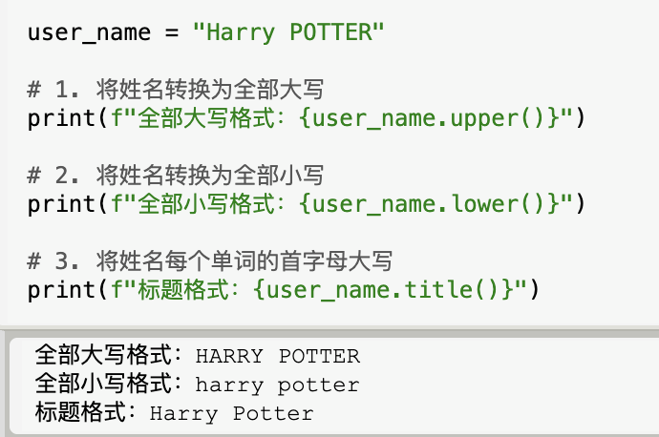
1 字符串的函数操作
（1）大小写转换
title()：将字符串中每个单词（由空格隔开）的首字母改成大写
upper()：将字符串改为全部大写
lower()：将字符串改为全部小写

Slide 8
1 字符串的函数操作
（2）获取字符串长度
使用len()函数获得字符串的长度。注意：字符串中的空格也会被计入长度。
len("Hello world!") #计算字符串"Hello world!"所包含的字符数
运行结果为
12

Slide 9
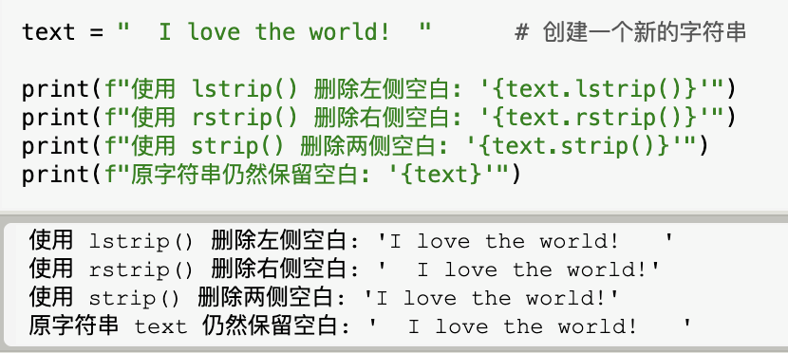
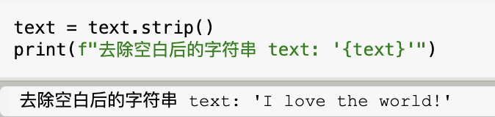
1 字符串的函数操作
（3）删除空白
strip()：删除字符串中出现的空白。
rstrp()：删除字符串中末尾处多余的空白。
lstrp()：删除字符串中开头处多余的空白。

Slide 10
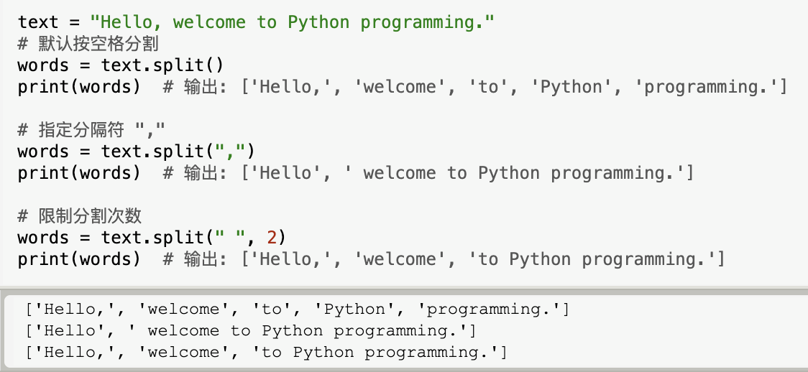
1 字符串的函数操作
（4）分割字符串
使用、函数split()对字符串进行基于分隔符的分割，得到若干个子字符串组成的列表。若不指定分隔符，那么split()将默认使用空白字符，即换行符、空格或者制表符。

Slide 11
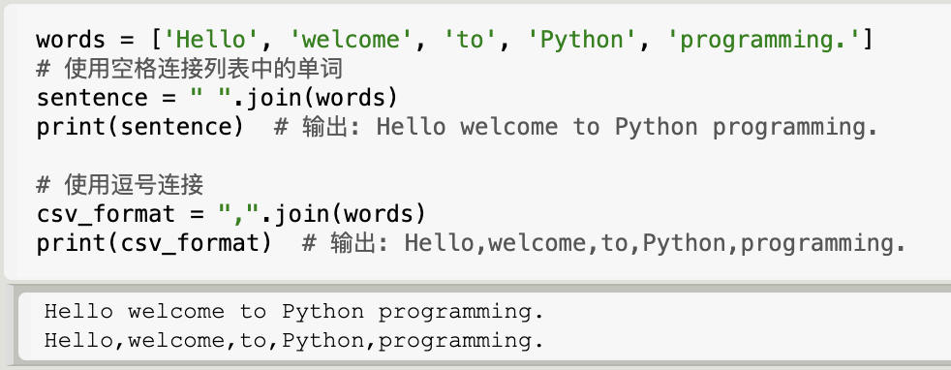
连接函数
separator.join(iterable)，用于将多个子字符串连接成一个字符串，即将一个可迭代对象（如列表、元组等）中的元素以指定的分隔符连接起来，生成一个新的字符串。

Slide 12
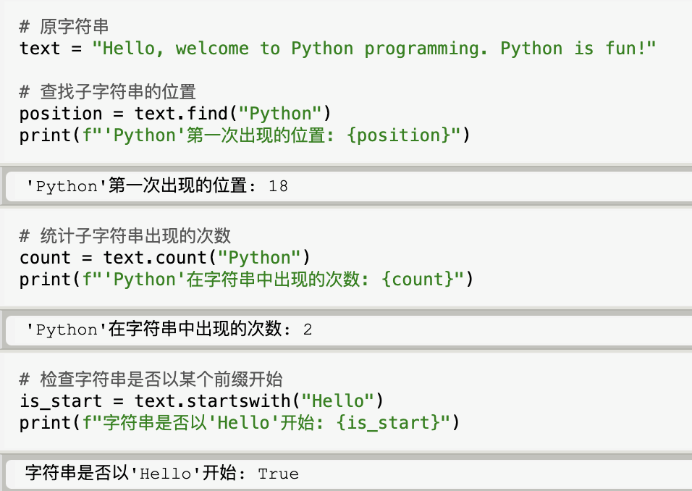
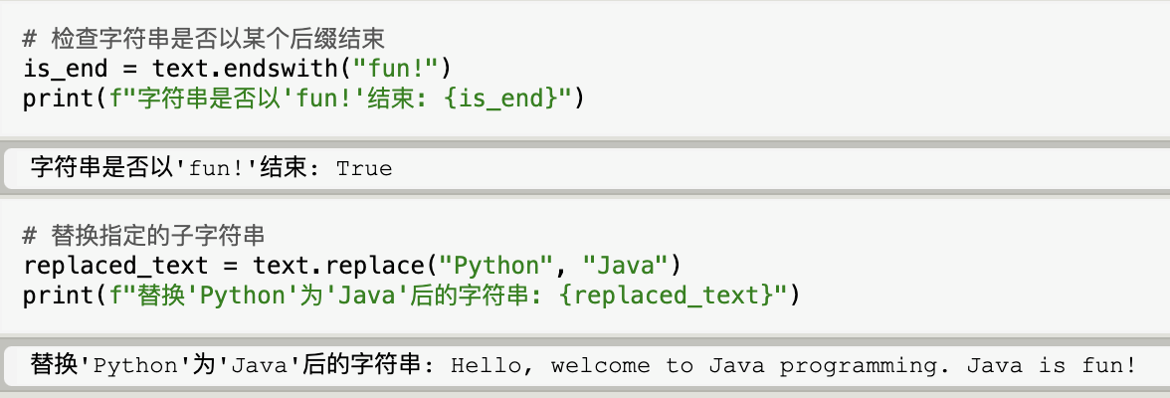
1 字符串的函数操作
（5）查找与替换函数
在Python中可以使用replace()函数进行字符串的子字符串替换。需要定义的参数有三个：需要被替换的子字符串、用来替换的新子字符串以及需要替换多少处（不超过该次数）

Slide 13
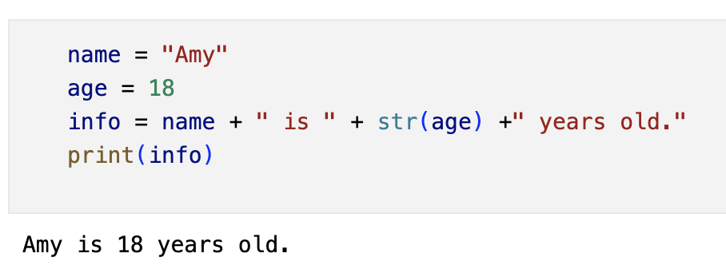
字符串的函数操作
（6）转换字符串类型
函数str()可以用来将变量的类型从数值转换为字符串

Slide 14
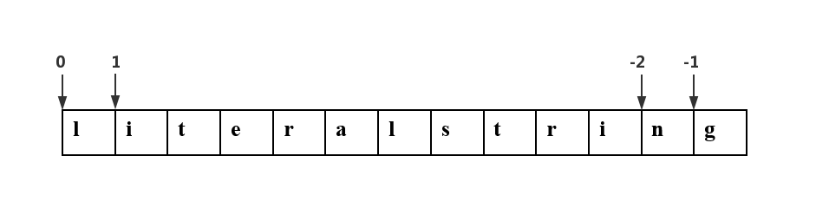
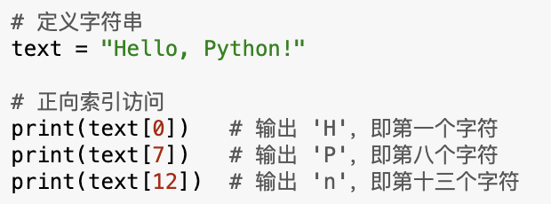
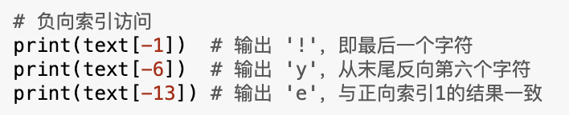
字符串的函数操作
（7）字符串的索引
在python中字符串是字符的有序集合，所以通过适当地操作能够通过其位置获得字符串内的元素。字符串中的字符是通过索引提取的，即通过在字符串之后的方括号中提供所需要的元素的数字偏移量提取字符。
Python字符串偏移量是从0开始的，并比字符串的长度小1。Python还支持类似在字符串中使用负偏移这样的方法从序列中获取元素。一个负偏移与这个字符串的长度相加后得到这个字符串的正的偏移值。能够将负偏移看作是从字符串的末尾处反向计数。

Slide 15
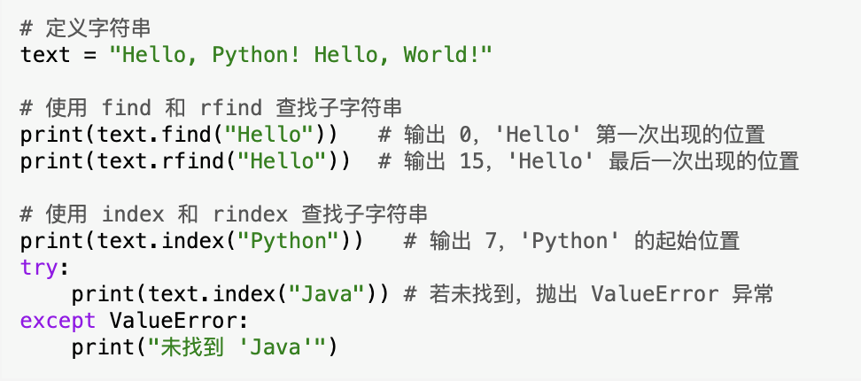
字符串的函数操作
字符串索引相关函数
函数 | 功能
s.find(t) | 字符串s中包含t的第一个索引，若没找到返回-1
s.index(t) | 字符串s中包含t的第一个索引，若没找到引起ValueError
s.rfind(t) | 字符串s中包含t的最后一个索引，若没找到返回-1
s.rindex(t) | 字符串s中包含t的最后一个索引，若没找到引起ValueError

Slide 16
字符串的函数操作
（8）字符串的切片
字符串的切片可以理解为索引的另一种通用形式，只不过索引提取的是单个元素，而切片提取的是原字符串的一部分
切片操作通常表现为[start:end:step]，其中start为起始偏移量，end为终止偏移量，step为可选步长。在使用过程中，三个部分并非需要全部定义，根据开发者自身需要可以选择性省略。分片得到的字符串为start到end之前的全部字符，即不包含start而包含end。
[:]：提取从开头到结尾的整个字符串。
[start:]：从start提取到结尾。
[:end]：从开头提取到end-1。
[start:end]：从start提取到end-1。
[start:end:step]：从start提取到end-1，每step个字符提取一个。

Slide 17
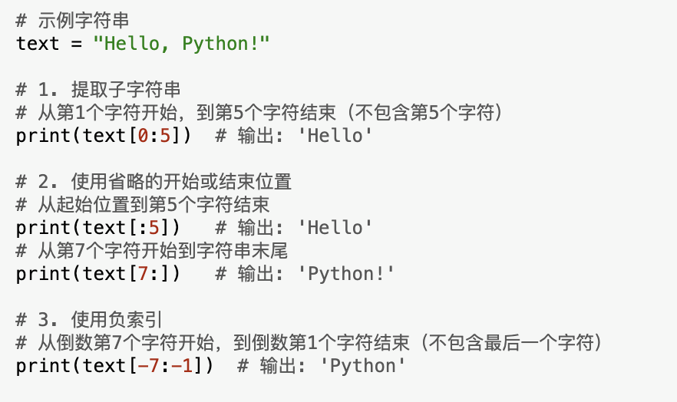
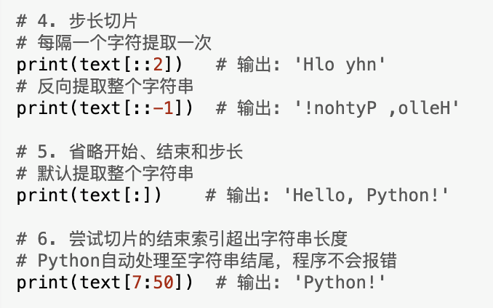
字符串的函数操作

Slide 18
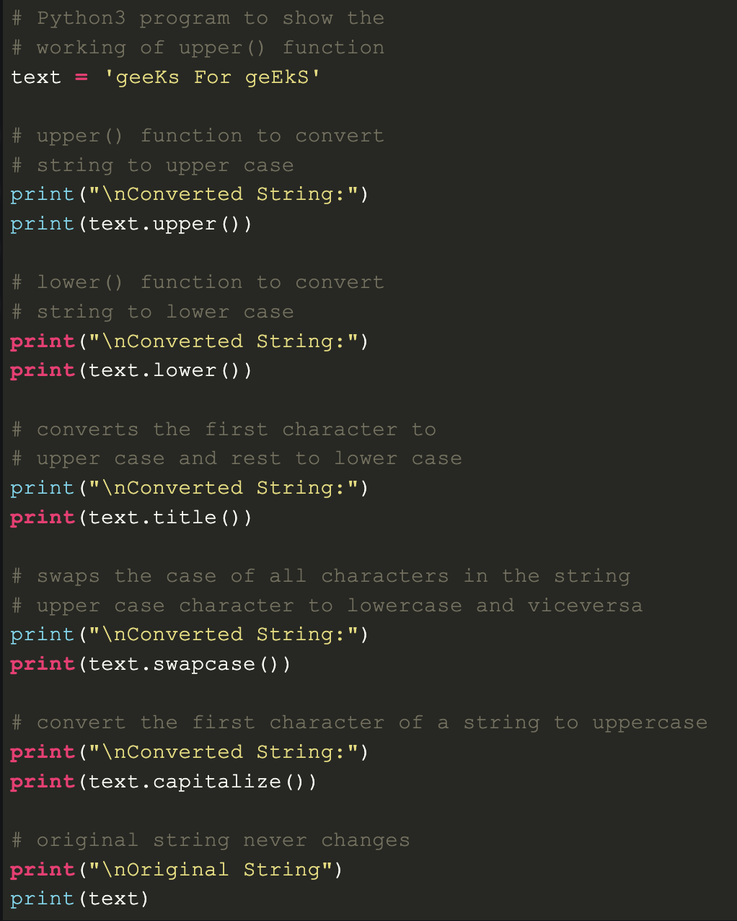
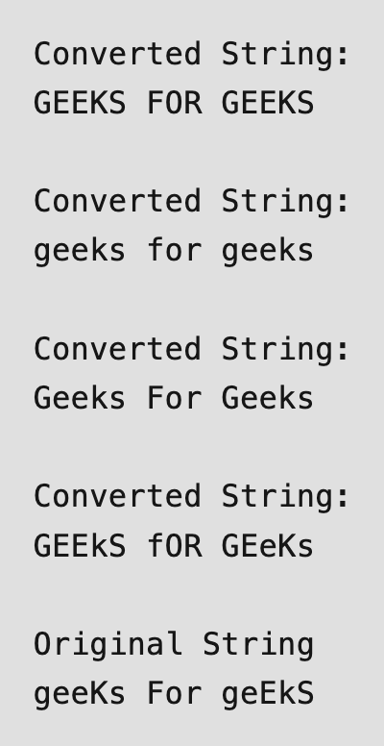

Slide 19
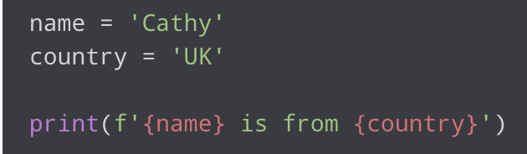
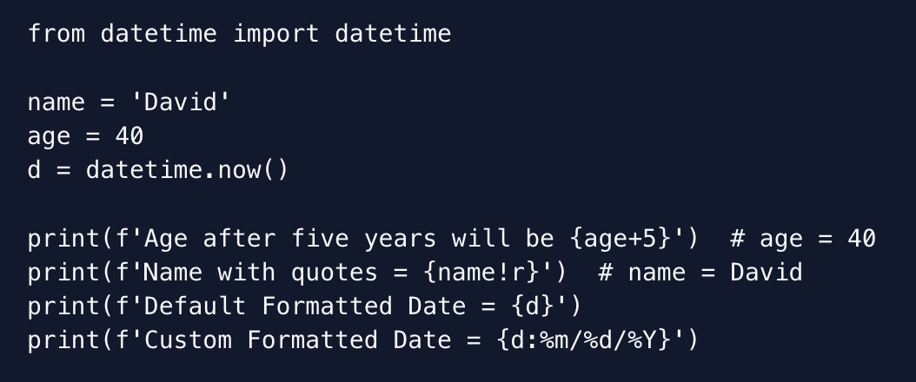

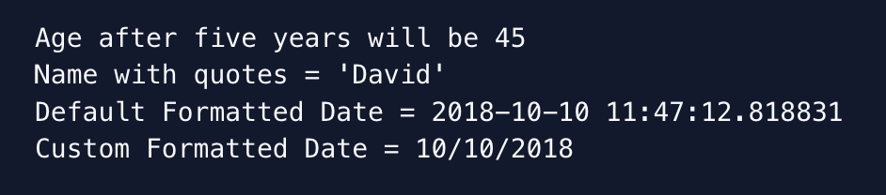
Python String Formatting (f-Strings)
Python f-Strings makes it easy to print values and variables,
which is the new way to format strings.
For example,
1. f-strings with expressions and conversions
Output
f'{name} is from {country}' is an f-string.

Slide 20
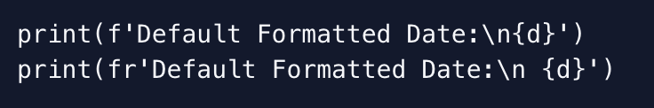
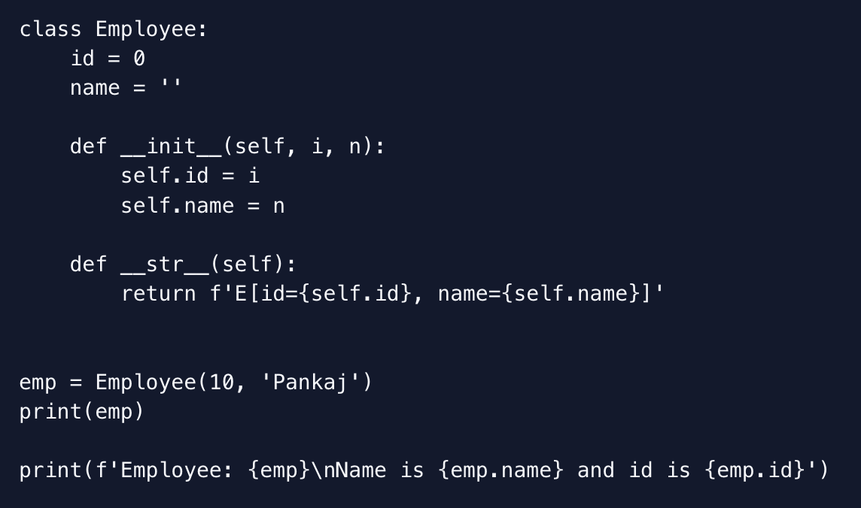
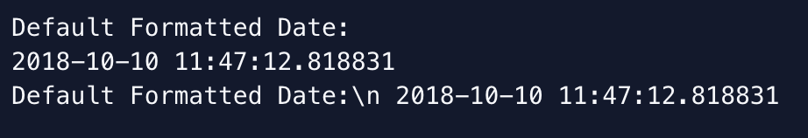
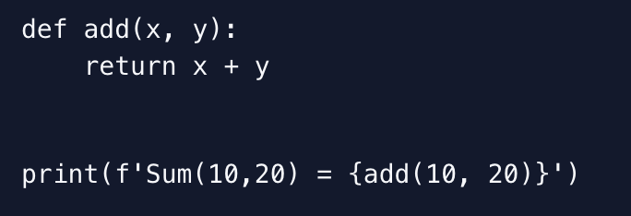
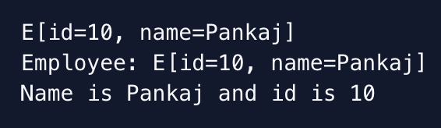

Python String Formatting (f-Strings)
2. f-strings support raw strings
3. f-strings with objects and attributes
4. f-strings calling functions

Slide 21
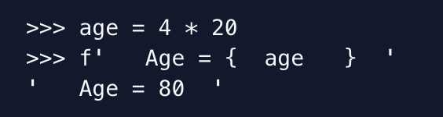
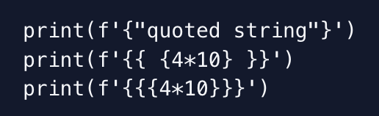
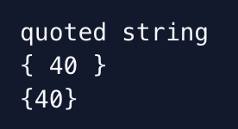
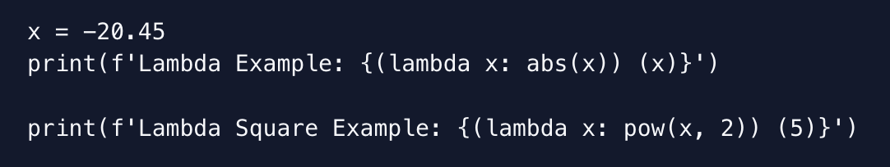
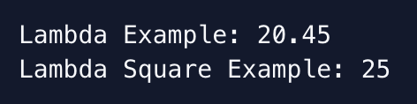
Python String Formatting (f-Strings)
5. f-string with whitespaces
7. f-strings miscellaneous examples
6. Lambda expressions with f-strings
Ref: https://www.digitalocean.com/community/tutorials/python-f-strings-literal-string-interpolation

Slide 22
10.3 正则表达式

Slide 23
正则表达式
正则表达式（Regular Expression, RE）用作于处理文件和数据，是一种高级的文本模式匹配方式，为搜索和替代等功能的实现提供了基础。
正则表达式是一些由字符和特殊符号组成的字符串，
它们描述了这些字符和符号的某种重复方式，能够按照某种预先设定的模式来匹配一个具有相似特征的字符串的集合。
Python通过标准库的re模块来进行正则表达式的解释和功能的实现。
Ref https://github.com/cdoco/learn-regex-zh

Slide 24


字符串匹配
1. 基本匹配
例如：正则表达式 cat，表示：字母 c 后面跟着一个字母 a，再后面跟着一个字母 t。
正则表达式通常区分大小写，因此正则表达式 Cat 与字符串“cat”不匹配。
2. 元字符
元字符是正则表达式的基本组成元素。
元字符在这里跟它通常表达的意思不一样，而是以某种特殊的含义去解释。
有些元字符在写在方括号内时有特殊含义。

Slide 25
10.3正则表达式
（1）正则表达式的语法规范
元字符（Metacharacter）是一类非常特殊的字符，它能够匹配字符串中的一个位置，或者字符集合中的一个字符。
元字符 | 功能说明
^ | 匹配字符串开头。
[ ] | 字符类，匹配方括号中包含的任意字符。
[^ ] | 否定字符类。匹配方括号中不包含的任意字符。
$ | 匹配字符串结尾。
\b | 匹配字符串的开头或结尾
. | 匹配除换行符‘\n’之外的任意字符
\w | 匹配单词字符（包括字母、汉字、下划线和数字），即[a-zA-Z0-9]
\s | 匹配任意的空白字符，如空格、制表符、换行等，即[\f\n\r\t\v]
\d | 匹配任意数字字符，即[0-9]

Slide 26



2.1 英文句号
2.2 字符集
字符集也称为字符类。方括号被用于指定字符集。使用字符集内的连字符来指定字符范围。方括号内的字符范围的顺序并不重要。
然而，字符集中的英文句号表示它字面的含义。
2.2.1 否定字符集
一般来说插入字符 ^ 表示一个字符串的开始，但是当它在方括号内出现时，它会取消字符集。

Slide 27
10.3 正则表达式
字符类
字符类是一个字符集合，如果该字符集合中的任何一个字符被匹配，则它会找到该匹配项。字符类可以在方括号“[]”中定义
示例：
[012345]：匹配数字0到5中的任意一个；
[0-9]：等价于[0123456789]可匹配任何一个数字；
[a-z]：匹配任何一个小写字母；
字符转义
在查找元字符本身的时，例如，查找“.”或者“*”时，需要使用“\”转义符来取消这些字符的特殊意义。即输入“\.”和“\*”。

Slide 28
10.3 正则表达式
反义
在使用正则表达式时，如果需要匹配不在字符类指定的范围内的字符时，可以使用反义规则。
常用反义字符
字符 | 功能说明
\W | 匹配任意不是字母/数字/下划线/汉字的字符，与\w含义相反，即[^a-zA-Z0-9]
\S | 匹配任意不是空白符的字符，与\s含义相反
\D | 匹配任意非数字的字符，与\d含义相反，相当于[^0-9]
\B | 匹配不是单词开头或结束的位置，与\b含义相反

Slide 29
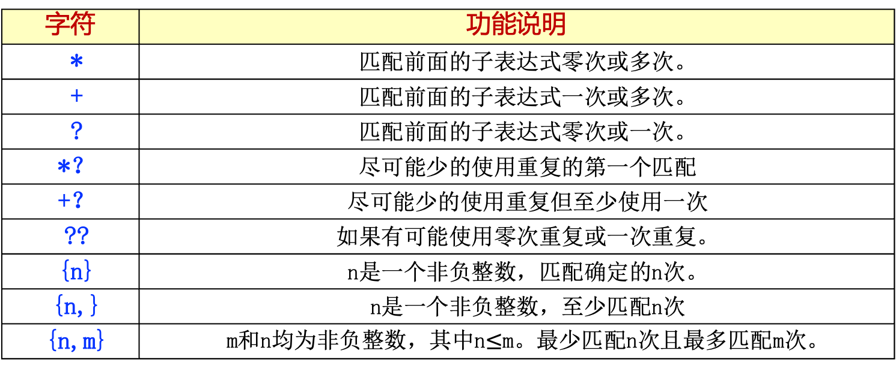
10.3 正则表达式
限定符
正则表达式的元字符一次只能匹配一个位置或一个字符，如果需要匹配零个一个或多个字符时，则需要使用限定符。限定符用于指定允许特定字符或字符集自身重复出现的次数。
常用限定符
字符 | 功能说明
* | 匹配前面的子表达式零次或多次。
+ | 匹配前面的子表达式一次或多次。
? | 匹配前面的子表达式零次或一次。
*？ | 尽可能少的使用重复的第一个匹配
+？ | 尽可能少的使用重复但至少使用一次
?? | 如果有可能使用零次重复或一次重复。
{n} | n是一个非负整数，匹配确定的n次。
{n,} | n是一个非负整数，至少匹配n次
{n,m} | m和n均为非负整数，其中n$≤$m。最少匹配n次且最多匹配m次。

Slide 30

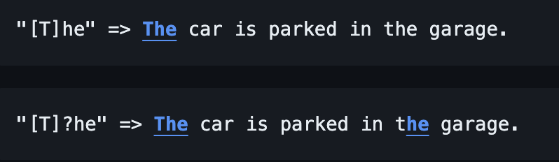

2.3 重复
2.3.1 星号
星号 * 表示匹配上一个匹配规则零次或多次。正则表达式 a* 表示小写字母 a 可以重复零次或者多次。
例如：正则表达式 [a-z]*，表示：一行中可以包含任意数量的小写字母。
星号 * 可以与元符号 . 用在一起，用来匹配任意字符串 .*。
星号 * 可以与空格符 \s 一起使用，用来匹配一串空格字符。
例如：正则表达式 \s*cat\s*，表示：零个或多个空格，后面跟小写字母 c，再后面跟小写字母 a，再在后面跟小写字母 t，后面再跟零个或多个空格。
2.3.3 问号， ? 用来表示前一个字符是可选的。该符号匹配前一个字符零次或一次。
2.3.2 加号，+ 表示匹配上一个字符一次或多次

Slide 31
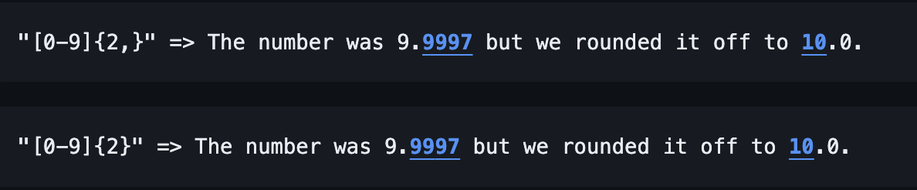
2.4 花括号
在正则表达式中花括号（也被称为量词？）用于指定字符或一组字符可以重复的次数。
例如正则表达式 [0-9]{2,3}，表示：匹配至少 2 位数字但不超过 3 位（0 到 9 范围内的字符）。
我们可以省略第二个数字。例如正则表达式 [0-9]{2,}，表示：匹配 2 个或更多个数字。

Slide 32
10.3.2 懒惰匹配和贪婪匹配
懒惰匹配，即匹配尽可能少的字符。懒惰匹配允许多重匹配，也就是说，先检查字符串中的第一个字母是不是一个匹配，如果单独一个字符还不够就读入下一个字符，如果还没有发现匹配，就不断地从后续字符中读取，一直到发现一个合适的匹配为止，然后再开始下一次的匹配。
贪婪匹配，即匹配尽可能多的字符。贪婪匹配先看整个字符串是不是一个匹配，如果不是，则去掉字符串中最后一个字符、再次尝试匹配，如果还没有发现匹配，那么再次去掉最后一个字符，以此类推，一直重复直到发现一个匹配的子串，或者整个字符串不剩一个字符为止（没有发现匹配）
在进行模式匹配时，如果在同一字符串中有不同长度的多个子串都符合匹配规则，那么贪婪匹配会选择最长的子串进行匹配，而懒惰匹配会选择最短的子串进行匹配。需注意的是，正则表达式的匹配的优先级顺序是从左到右的。

Slide 33
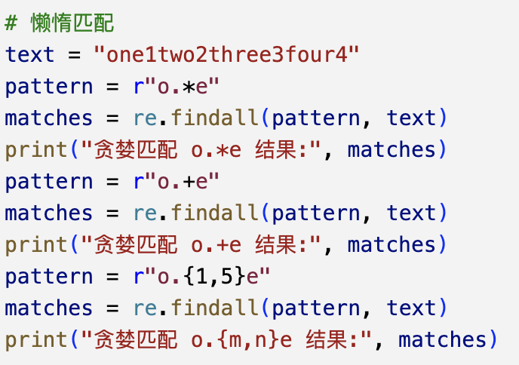
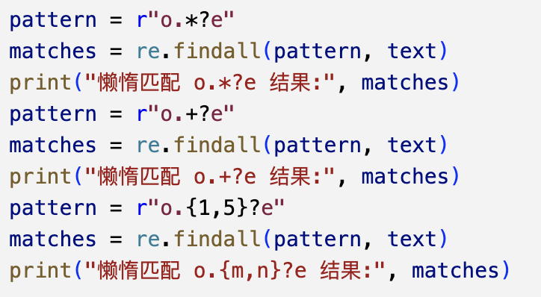
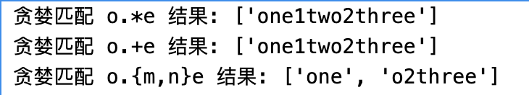
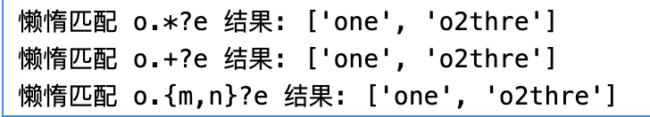
10.3.2 懒惰匹配和贪婪匹配

Slide 34
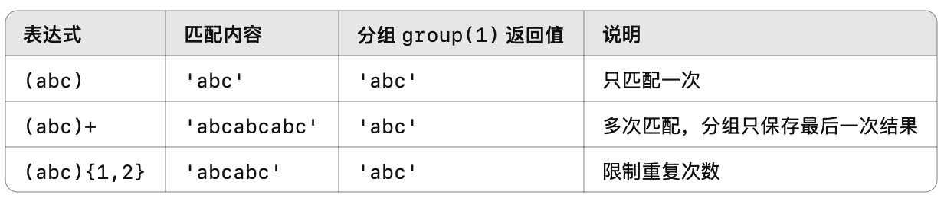
10.3.3 分组
分组又称为子模式，或者表达式，使用圆括号“()”来表示，即把圆括号中的表达式看做一个整体来处理，可以把一个正则表达式的全部或部分分成一个或多个子模式。
mystr = 'abcabcabc'
print(re.match('(abc)',mystr))
print(re.match('(abc)+',mystr))
print(re.match('(abc){1,2}',mystr))
运行结果为
<re.Match object; span=(0, 3), match='abc'>
<re.Match object; span=(0, 9), match='abcabcabc'>
<re.Match object; span=(0, 6), match='abcabc'>

Slide 35
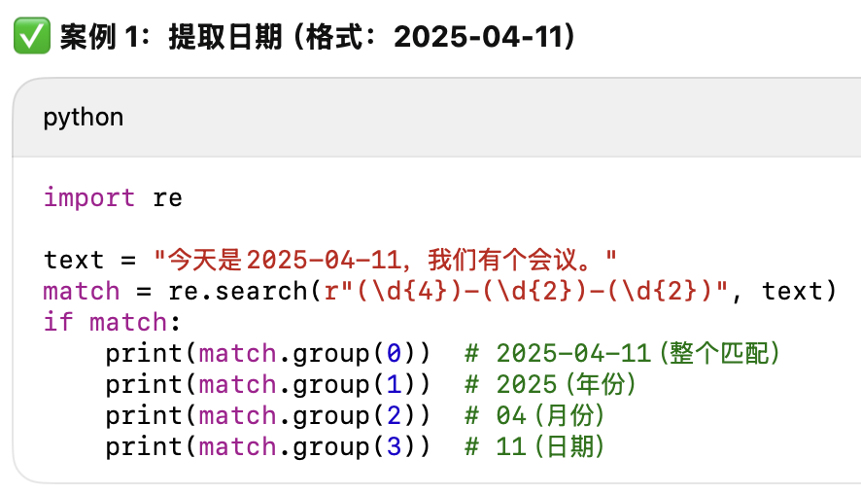
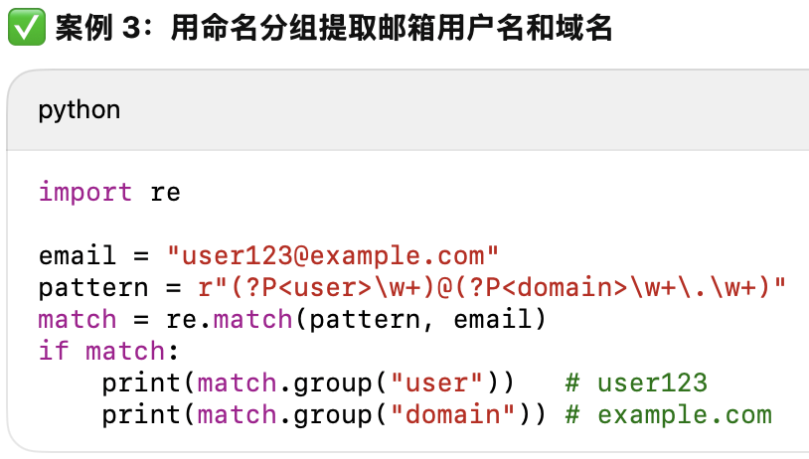
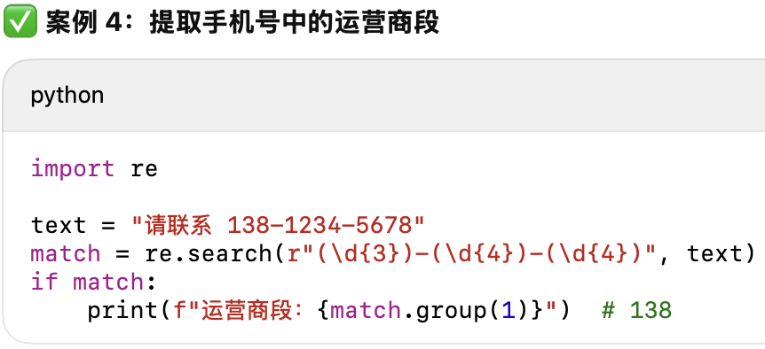
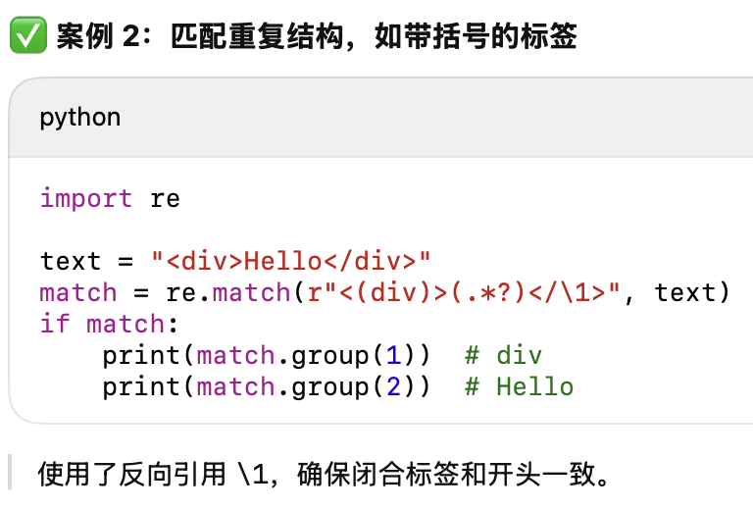
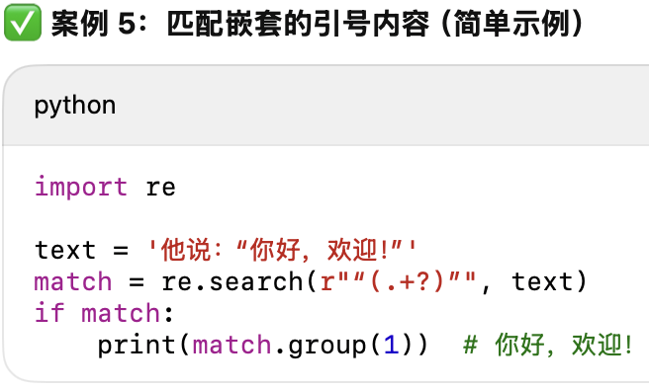

Slide 36
2.5 字符组
字符组是一组写在圆括号内的子模式 (...)。正如我们在正则表达式中讨论的那样，如果我们把一个量词放在一个字符之后，它会重复前一个字符。 但是，如果我们把量词放在一个字符组之后，它会重复整个字符组。
例如正则表达式 (ab)* 表示匹配零个或多个的字符串“ab”。我们还可以在字符组中使用元字符 |。例如正则表达式 (c|g|p)ar，表示：小写字母 c、g 或 p 后面跟字母 a，后跟字母 r。
2.6 分支结构
在正则表达式中垂直条 | 用来定义分支结构，分支结构就像多个表达式之间的条件。现在你可能认为这个字符集和分支结构的工作方式一样。 但是字符集和分支结构巨大的区别是字符集只在字符级别上有作用，然而分支结构在表达式级别上依然可以使用。
例如正则表达式 (T|t)he|car，表示：匹配大写字母 T 或小写字母 t，后面跟小写字母 h，后跟小写字母 e，或匹配小写字母 c，后跟小写字母 a，后跟小写字母 r。

Slide 37



正则表达式常见示例
'^One'，匹配以'One'开头的字符串；
'end$'，匹配以'end'结尾的字符串；
'abc{2}'，匹配'ab'之后必须有2个'c'的字符串；
' abc{2,}'，匹配'ab'之后有2个或者多个'c'的字符串；
'a(b|c)'或'a[bc]'，匹配'a'之后有一个'b'或者'c'，
'[a-z]'，匹配任意小写字母
'[A-Z]'，匹配任意大写字母
'[0-9]'，匹配任意数字
'[a-zA-Z0-9]'，匹配任意字母和数字
'[^a-zA-Z]'，匹配除了字母以外的字符
'[^0-9]'，匹配除了数字以外的字符

Slide 38
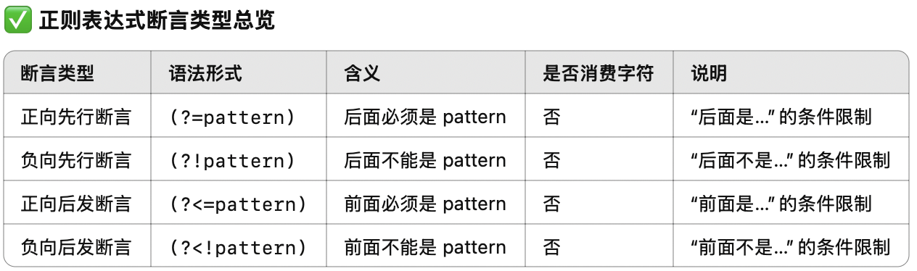
4. 断言
后行断言和先行断言有时候被称为断言，它们是特殊类型的 非捕获组（用于匹配模式，但不包括在匹配列表中）。当我们在一种特定模式之前或者之后有这种模式时，会优先使用断言。
例如我们想获取输入字符串 $4.44 and $10.88 中带有前缀 $ 的所有数字。
可以使用这个正则表达式 (?<=\$)[0-9\.]*，表示：获取包含 . 字符且前缀为 $ 的所有数字。

Slide 39
表示：匹配大写字母 T 或小写字母 t，后面跟字母 h，后跟字母 e。
在括号中，定义了正向先行断言，它会引导正则表达式引擎匹配后面跟着 fat 的 The 或 the。
表示：从输入字符串中获取全部 The 或者 the 且不匹配 fat 前面加上一个空格字符。
表示：从输入字符串中获取在单词 The 或 the 之后的所有 fat 和 mat 单词。
表示：在输入字符中获取所有不在 The 或 the 之后的所有单词 cat。

Slide 40
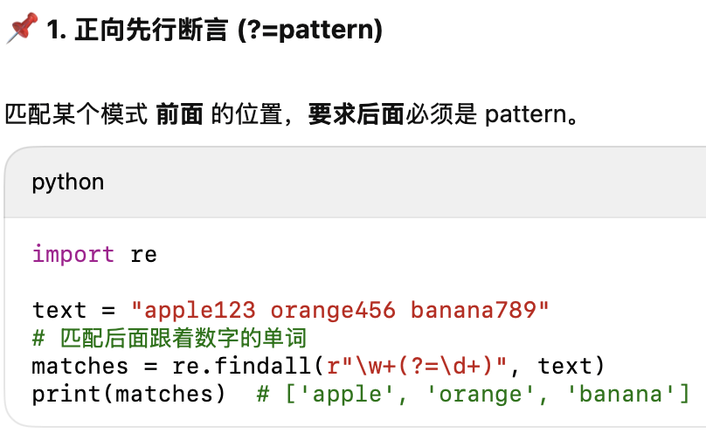
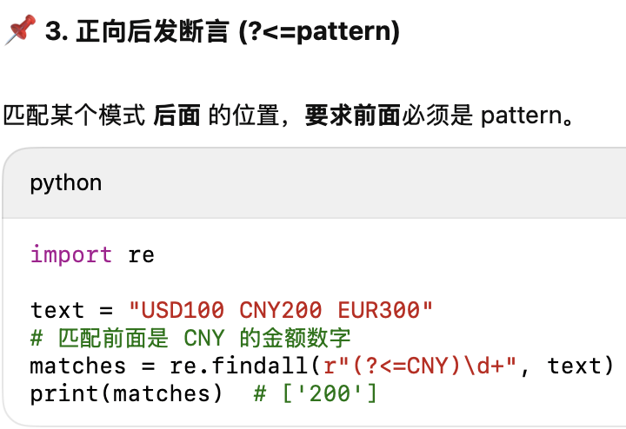
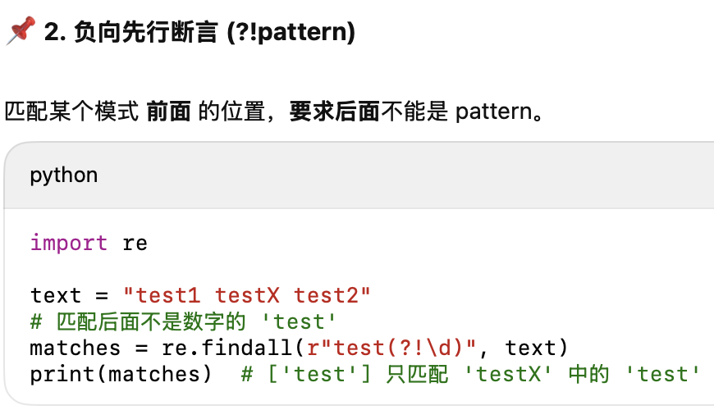
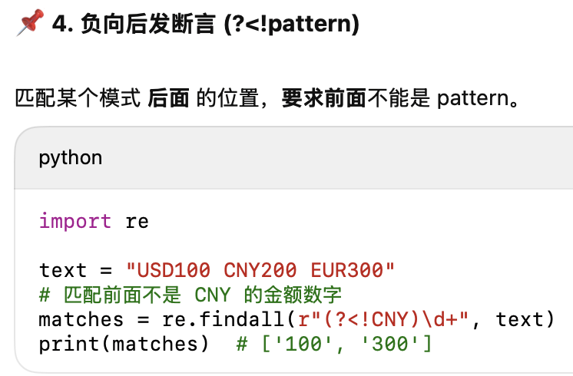

Slide 41
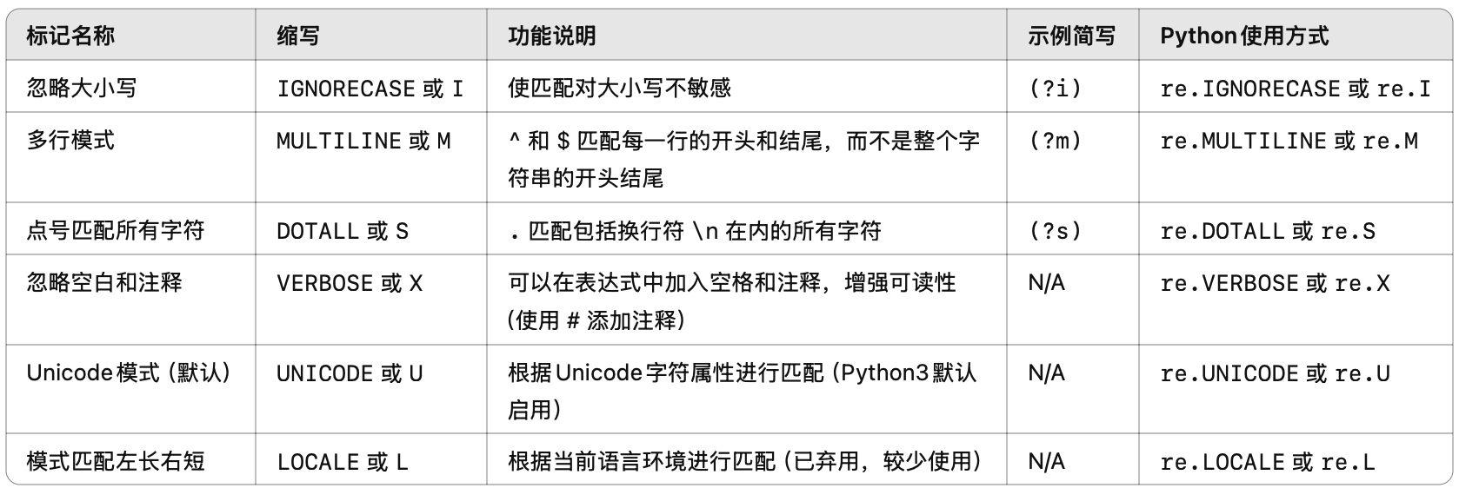
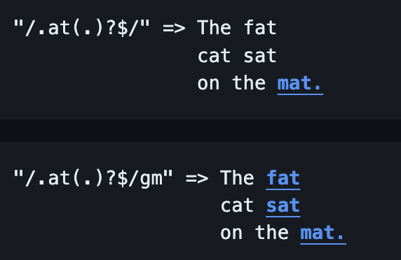


5. 标记

Slide 42
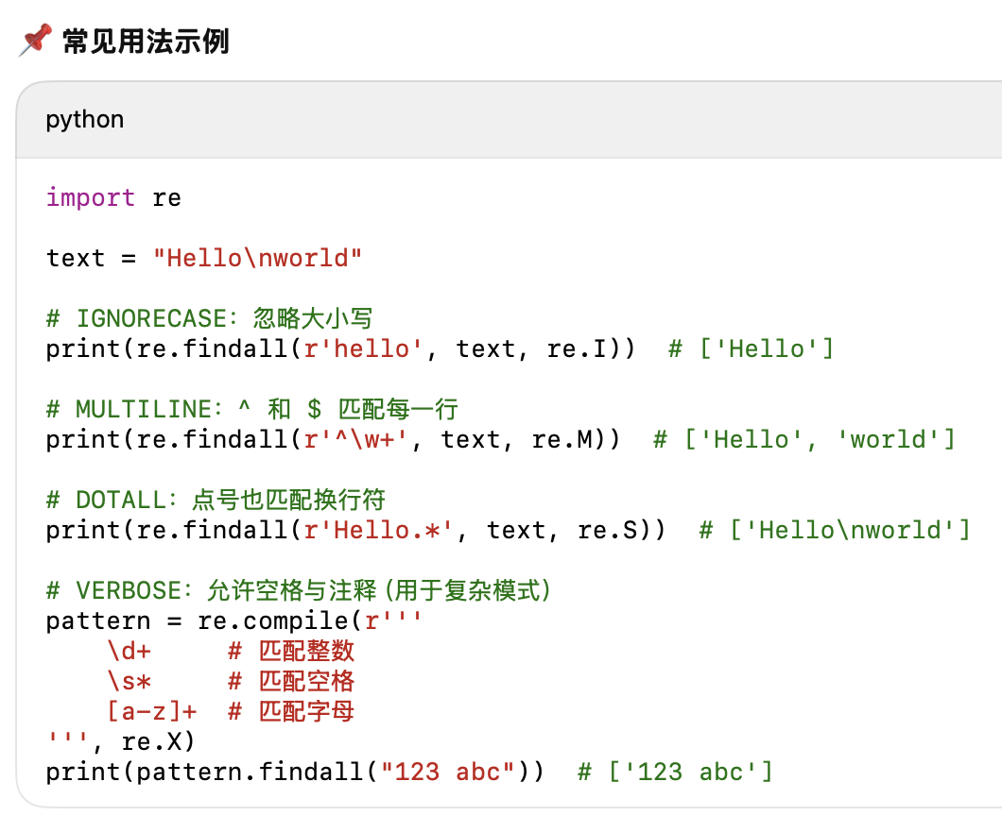

Slide 43
常用正则表达式
正整数：^\d+$
负整数：^-\d+$
电话号码：^+?[\d\s]{3,}$
电话代码：^+?[\d\s]+(?[\d\s]{10,}$
整数：^-?\d+$
小写字母：^([a-z])*$
大写字母：^([A-Z])*$
用户名：^[\w\d_.]{4,16}$
字母数字字符：^[a-zA-Z0-9]*$
带空格的字母数字字符：^[a-zA-Z0-9 ]*$
密码：^(?=^.{6,}$)((?=.*[A-Za-z0-9])(?=.*[A-Z])(?=.*[a-z]))^.*$
电子邮件：^([a-zA-Z0-9._%-]+@[a-zA-Z0-9.-]+\.[a-zA-Z]{2,4})*$
IPv4 地址：^((?:(?:25[0-5]|2[0-4][0-9]|[01]?[0-9][0-9]?)\.){3}(?:25[0-5]|2[0-4][0-9]|[01]?[0-9][0-9]?))*$
网址：^(((http|https|ftp):\/\/)?([[a-zA-Z0-9]\-\.])+(\.)([[a-zA-Z0-9]]){2,4}([[a-zA-Z0-9]\/+=%&_\.~?\-]*))*$
VISA 信用卡号码：^(4[0-9]{12}(?:[0-9]{3})?)*$
日期（MM/DD/YYYY）：^(0?[1-9]|1[012])[- /.](0?[1-9]|[12][0-9]|3[01])[- /.](19|20)?[0-9]{2}$
日期（YYYY/MM/DD）：^(19|20)?[0-9]{2}[- /.](0?[1-9]|1[012])[- /.](0?[1-9]|[12][0-9]|3[01])$
万事达信用卡号码：^(5[1-5][0-9]{14})*$

Slide 44
10.4 正则表达式模块

Slide 45

10.4 Pyhton 的正则表达式模块
re模块提供了对正则表达式的支持，可以灵活地处理字符串匹配、验证、分割等操作。

Slide 46


10.4.1 Pyhton 的正则表达式模块: re.match
re.match函数
re.match(pattern, string, flag)函试从字符串的起始位置进行匹配，如果不是起始位置匹配成功的话，match()就返回None，匹配成功则返回一个匹配对象。该函数具有三个参数：pattern是用于匹配的正则表达式；string是待匹配的字符串；flags是标志位，用于控制正则表达式的匹配方式，如：是否区分大小写，多行匹配等等。

Slide 47

10.4.2 Pyhton 的正则表达式模块: re.search
re.search函数
re.search(pattern, string, flags=0)函数扫描整个字符串并返回第一个成功的匹配。 该函数的三个参数与re.match函数的参数意义相同，re.search函数返回一个匹配的对象，否则返回None。同样的可以利用group()或groups()来获取该匹配对象的具体表达式。

Slide 48

10.4.2 Pyhton 的正则表达式模块
需要注意的是，re.match只匹配字符串的开始，如果字符串开始不符合正则表达式，则匹配失败，函数返回None；
而re.search匹配整个字符串，直到找到一个匹配，整个字符串都没有找到匹配才返回None。

Slide 49


10.4.3 Pyhton 的正则表达式模块: re.sub
re.sub函数
re.sub(pattern, repl, string, count=0, flags=0)函数用于替换字符串中的匹配项，该函数具有四个参数：pattern是用于匹配的正则表达式；repl是替换的字符串，也可以是一个函数；string是待查找替换的原始字符串；count是模式匹配后替换的最大次数，默认是0，表示替换所有的匹配；flags是标志位，用于控制正则表达式的匹配方式。

Slide 50


10.4.4 Pyhton 的正则表达式模块: re.compile
re.compile函数
re.compile(pattern, flags)函数用于编译正则表达式，生成一个正则表达式（Pattern）对象，供re.match()和re.search()这两个函数使用。re.compile函数包含两个参数，patter是一个字符串形式的正则表达式；flags是标志位，用于控制正则表达式的匹配方式。

Slide 51

10.4.5 Pyhton 的正则表达式模块: re.findall
findall函数
re.findall(pattern, string, flags=0)函数作用为在待操作字符串中寻找所有匹配正则表达式的字串，返回一个列表；如果没有匹配到任何子串，则返回一个空列表参数。
此外，还可以通过先利用re.compile函数编译pattern然后调用findall(string,pos,endpos)来实现同样操作，其中参数pos是指定字符串的起始位置，默认为 0；endpos是指定字符串的结束位置，默认为字符串长度。

Slide 52

10.4.6 Pyhton 的正则表达式模块: re.finditer
re.finditer函数
re.finditer(pattern, string, flags=0)函数是在字符串中找到正则表达式所匹配的所有子串，并把它们作为一个迭代器返回。参数和作用与re.findall一样，不同之处在于re.findall返回一个列表，而re.finditer返回一个迭代器，而且迭代器每次返回的值并不是字符串，而是一个re.Match object的匹配对象。

Slide 53


10.4.7 Pyhton 的正则表达式模块: re.split
re.split函数
re.split(pattern, string, maxsplit=0, flags=0)函数使用给定正则表达式寻找切分字符串位置，返回包含切分后子串的列表；如果匹配不到，则返回包含原字符串的一个列表。其中参数maxsplit是分隔次数，maxsplit=1分隔一次，默认为0，不限制次数。

Slide 54
10.4.8 Pyhton 的正则表达式模块: match.group
group函数
re.match、re.search等匹配函数的返回结果往往是一个re.Match Object对象，它是正则表达式的内置对象，通过group()函数可以获取该对象的具体表达式。
除了使用group()函数以外，对于re.Match Object对象，还可以通过一系列其他函数操作获取其特定子串的索引。
使用start()函数可以获取分组匹配的子串在整个字符串中的起始位置，即子串第一个字符的索引，参数默认值0；
end()函数可以获取分组匹配的子串在整个字符串中的结束位置（子串最后一个字符的索引+1），参数默认值为0；
span()函数可以获取分组匹配的子串的起止位置。

Slide 55


10.4 Pyhton 的正则表达式模块

Slide 56
10.4 正则表达式的修饰符
正则表达式的修饰符
正则表达式可以包含一些标志修饰符来控制匹配模式，修饰符在正则表达式函数中表现形式为可选参数flag。
修饰符 | 功能描述
re.I | 忽略大小写匹配（Ignore case）。例如，[a-z] 可同时匹配小写和大写字母。
re.M | 多行模式（Multiline）。^ 和 $ 分别匹配每一行的开头和结尾，而不是整个字符串。
re.S | 单行模式（Dotall）。让 . 匹配包括换行符在内的所有字符。
re.U | Unicode 匹配（Unicode）。让正则表达式遵循 Unicode 字符的匹配规则。
re.L | 本地化匹配（Locale）。匹配时根据当前区域设置信息（locale）进行。
re.X | 可读模式（Verbose）。允许在正则表达式中添加空白符和注释以提高可读性。

Slide 57



10.5 正则表达式案例

Slide 58


10.5 正则表达式案例
用户名匹配
常见的用户名规则为任意数字与任意字母（大小写均可）组合，通过构造相应的正则表达式，可以检测输入的字符串是否符合用户名的命名规则。

Slide 59


10.5 正则表达式案例
密码匹配
要求用户的密码至少有8个字符，并且至少包含1个大写字母，1个小写字母和1个数字。

Slide 60

10.5 正则表达式案例
url匹配
URL可以分为两个部分，以常见的http协议的URL为例，第一部分是协议部分即“http://”；第二部分是域名，可以视为是一个以“www.”为开头的，中间为任意数字和字母的组合，然后以“.com”、“.cn”、“.net”结尾的一个字符串，例如“www.xxxx.com”。可通过以下正则表达式进行匹配
pattern=r'^(http:)/{2}w{3}\.[a-z0-9A-Z]+\.(com|cn|net)'

Slide 61

10.5 正则表达式案例
电子邮箱匹配
电子邮箱地址通常由三部分组成，第一部分是用户名，一般由任意数字和字母组成，并且允许使用“-”和“_”；第二部分是分隔符“@”；第三部分是邮箱服务器的域名如“xxx.com”。可通过以下正则表达式进行匹配
pattern='[a-zA-Z0-9_-]+@+[a-z0-9A-Z]+\.(com|cn|net)'

Slide 62
电子邮箱匹配解析II

Slide 63
——The end——

